Slide 1
<番茄採收載具V3/電控箱設計>
<Presenter>: Lego Dai
<Date>:20250926

Slide 2
Task Objective & Definition of Done
Objective:
完成電路圖草圖、確認電力系統 / 在kicad中呈現電路圖
Definition of Done:
完成電路圖草圖、確認電力系統 / 在kicad中呈現電路圖

Slide 3
This Week's Results & Deliverables
Key Finding / Outcome:
    把原來的元件列出來並表示確實出現問題
The Deliverable (The Proof):
    各部件所需電流/功率
    電池和降壓模組能力

Slide 4
Analysis & Next Steps
Analysis & Reasoning:
    初步觀察電路元件時發現可能會出現元件有供電不足的情況 之前也有發生熱當 或許是供電品質和散熱出現問題
Discussion(s)/ Blockers:
    “We are blocked on X and need a decision on Y."
Next Steps:替換符合需求的供電模組(價錢和功能比較圖)

Slide 5
Thank
You

Slide 6
Power Budget v0.1
Component | Power (W) | Current @12V (A)
Jetson AGX Orin | 45.0 | 3.75
RealSense D405 | 1.55 | 0.13
RealSense D435 | 2.0 | 0.17
RoboSense E1R (x2) | 20.0 | 1.67
MCU (Nuvoton M467HJ) | 0.5 | 0.04

Slide 7
Power Distribution

Slide 8
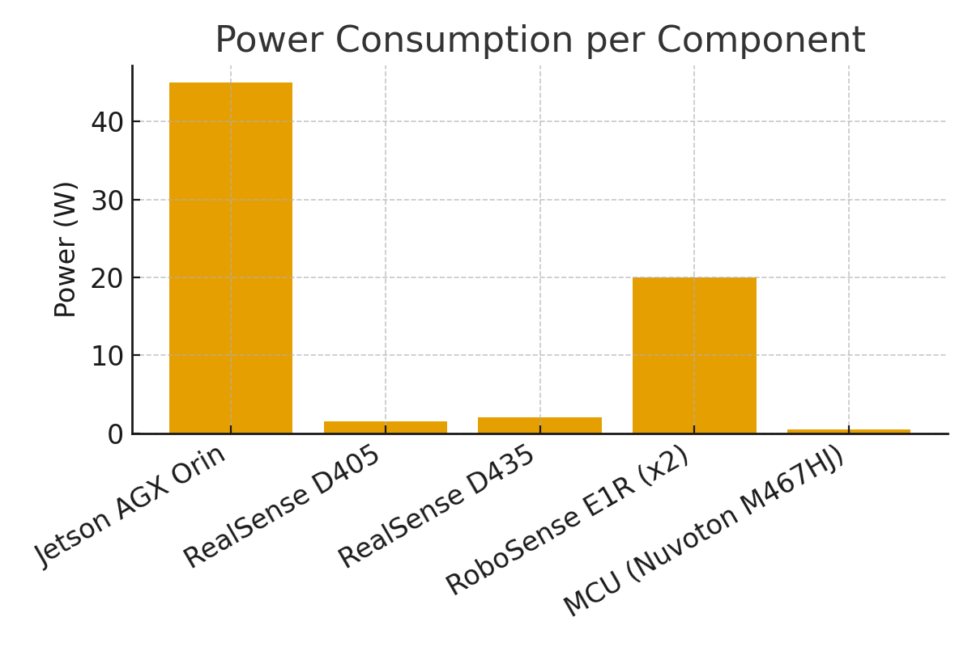
Power Distribution

